Slide 1
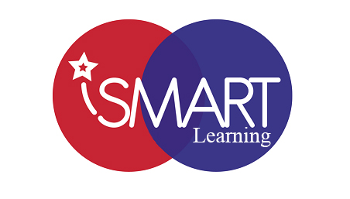
«Технологии SMART – learning»
Амиров Азамат Жанбулатович доктор Ph.D, Директор департамента по развитию цифрового университета

Slide 2
ГПРОН - Государственная программа развития образования и науки Республики Казахстан на 2016-2019 годы

Slide 3
«Стране требуется новое качество развития.
Глобальные тренды показывают, что оно должно
основываться в первую очередь на широком внедрении
элементов Четвертой промышленной революции»
Н.А. Назарбаев, Астана, 10.01.2018г.
КОМПЛЕКСНАЯ ПРОГРАММА
развития Карагандинского государственного технического университета на 2018 год в свете стратегических задач Послания Президента Республики Казахстан – Лидера нации Н.А. Назарбаева народу Казахстана «Новые возможности развития в условиях четвертой промышленной революции»

Slide 4
1.8 Внедрение новых образовательных технологий
№ п/п | Решаемая задача | Мероприятия по решению задачи в рамках достижения целевых индикаторов | Срок исполнения | Ответственный
1 | 2 | 3 | 4 | 5
1 | Обеспечение международных стандартов в подготовке специалистов | Внедрение новых образовательных технологий в процесс подготовки специалистов | В течение года | Первый проректор
6.2 Повышение квалификации и прохождение стажировок ППС
№ п/п | Решаемая задача | Мероприятия по решению задачи в рамках достижения целевых индикаторов | Срок исполнения | Ответственный
1 | 2 | 3 | 4 | 5
1 | Развитие кадрового потенциала в рамках системы повышения квалификации и стажировок ППС | Повышение квалификации 85% ППС по использованию и применению системы электронного обучения | В течение года | Проректор по стратегическому развитию

Slide 5
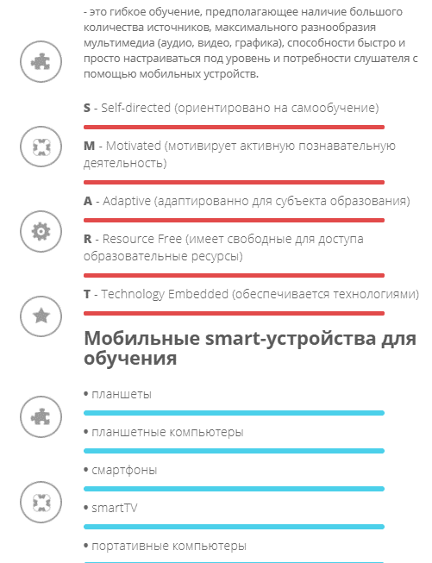
SMART - обучение

Slide 6
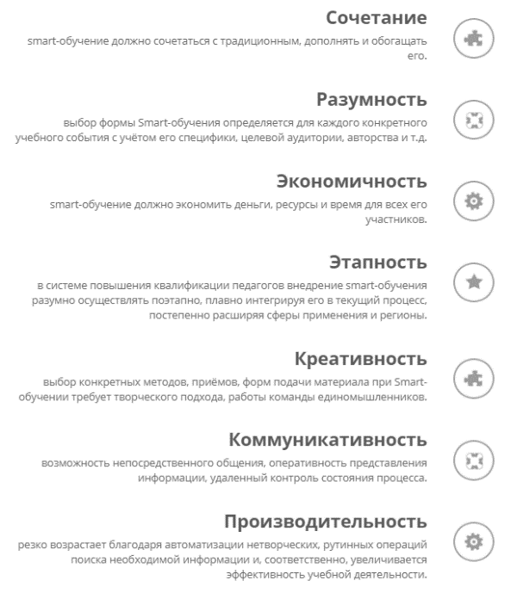
Принципы SMART - обучения

Slide 7
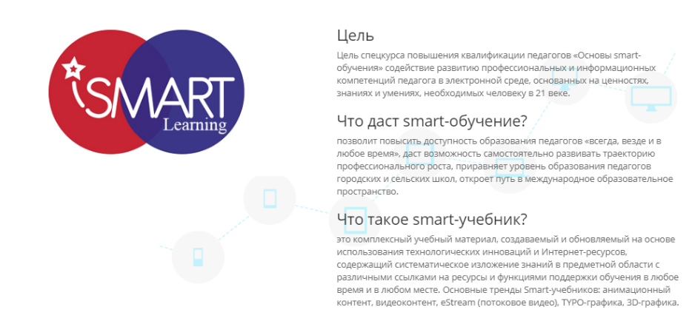
Основы Smart - обучения

Slide 8
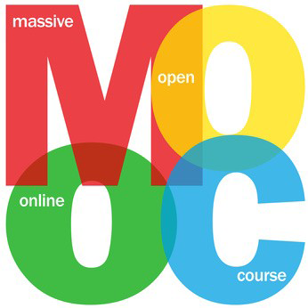

Slide 9
Приведем некоторые определения этого термина
В этом определении массовых открытых онлайн курсов расскрываются смысловые нагрузки каждого слова:
М (массовый) – большое количество обучающихся;
О (открытый) – доступный в любое время и в любом месте для тех, кто подключен к Интернету;
О (онлайн) – означает через Интернет (синхронно и асинхронно);
К (курс) – структурирован как университетский курс (силлабус), имеет строгие сроки сдачи заданий (дедлайны), а также дату начала и конца курса (учебный план).

Slide 10
МООК – это курсы
предназначенные для большого числа участников;
открытые для всех и везде, кто подключен к Интернету;
с возможностью записи без требований к квалификации;
предлагающие бесплатный доступ ко всем материалам;
при желании слушатели могут получить именной сертификат за плату.

Slide 11
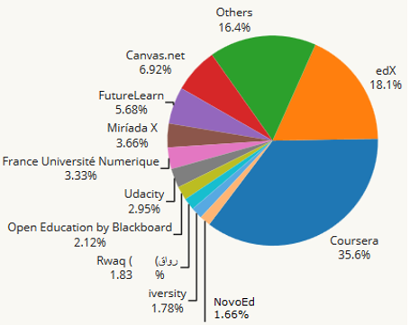
По распределению количества курсов по провайдерам МООК на декабрь 2015 года, значительное лидерство Coursera среди крупных МООК площадок очевидно

Slide 12
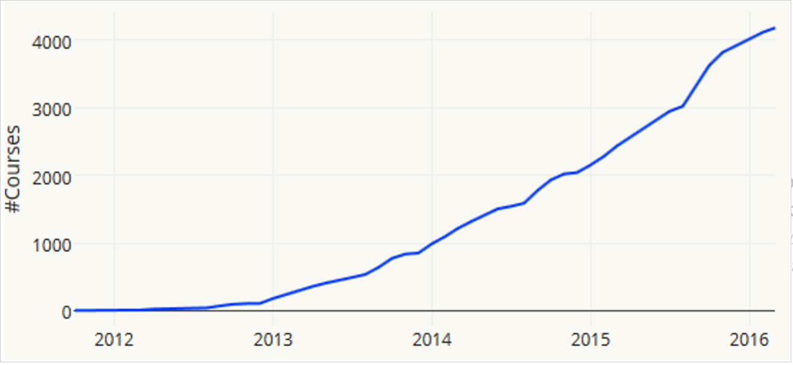
Самым массовым курсом на начало этого года являлся курс по подготовке к международному экзамену по английскому языку Understanding IELTS: Techniques for English Language Tests профессора Криса Кейви, размещенный на площадке FutureLearn и набравший более 440 тысяч слушателей из 153 стран за одну сессию. Рост количества разрабатываемых массовых курсов по всему миру, начиная с 2013 года, показывает распространение популярности идеи открытого образования во всех континентах.

